Slide 1


Číslo projektu | CZ.1.07/1.5.00/34.0029
Číslo materiálu | VY_32_INOVACE_24-20
Název školy | Střední průmyslová škola stavební, Resslova 2, České Budějovice
Autor | Robert Lefan
Tematický celek | Stavební materiály
Ročník | 1.
Datum tvorby | 25.3.2013
Anotace | - pro učitele - názorný výklad - prezentace
Metodický pokyn | Výklad nové látky – zpestření teoretického výkladu prezentací
Pokud není uvedeno jinak, použitý materiál je z vlastních zdrojů autora

Slide 2
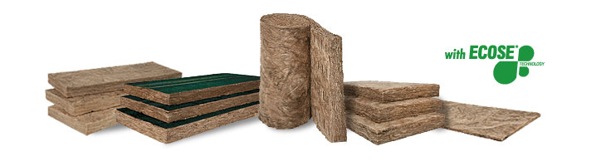
Minerální skelné tepelné izolace

Slide 3
Anorganické tepelné izolace
1. Minerální skelné vláknité izolace
Výroba
vápenec
křemičitý písek
skleněné střepy
tavení a
rozpojování
na vlákna
soda
stmelování pryskyřicí

Slide 4
Anorganické tepelné izolace
Vlastnosti
malá tepelná vodivost
nehořlavé
dobře prodyšné
odolné houbám a škůdcům
energeticky náročnější výroba
uvolňování polétavých vláken při montáži
nevhodné do vlhkého prostředí

Slide 5
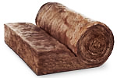
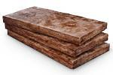
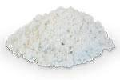
Anorganické tepelné izolace
Výrobky a použití
šikmé střechy, stropy, příčky
komprimované balení
malý prořez
λ = 0,032 – 0,039 W/m.K
role (rohože)
podhledy, příčky, provětrávané fasády
jednoduchá manipulace
λ = 0,032 – 0,039 W/m.K
desky
stropy (dutiny)
aplikace foukáním
λ = 0,045 W/m.K
volně sypané

Slide 6
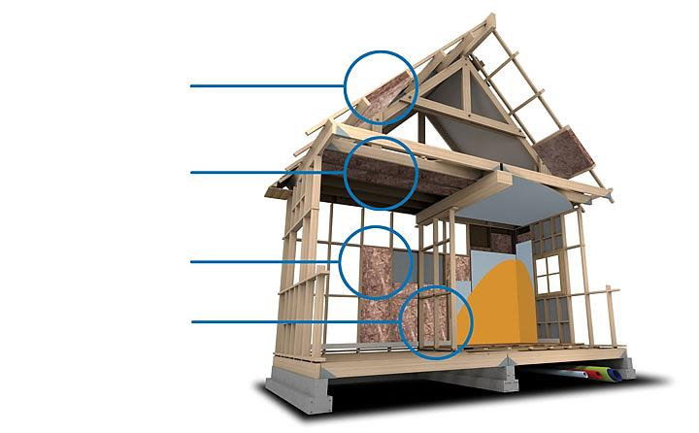
Anorganické tepelné izolace
šikmá střecha
strop
obvodová stěna
příčka

Slide 7
Anorganické tepelné izolace
2. Izolace z pěnového skla
desky z pěnového skla (FOAMGLAS, REFAGLASS)
Výroba: speciální aluminio-silikátové sklo se rozemele na prášek s přidáním uhlíkového prachu, směs se rozprostře do forem a po zahřátí se její objem zvětší až 20x.
Vlastnosti:
vodotěsné i parotěsné
nehořlavé
pevnost v tlaku 0,7 – 1,6 Mpa
biologicky i chemicky odolné
šetrné k životnímu prostředí, recyklovatelné

Slide 8
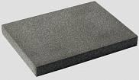
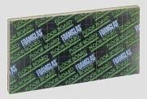
Anorganické tepelné izolace
2. Izolace z pěnového skla
desky z pěnového skla (FOAMGLAS, REFAGLASS)
Výrobky a použití:
izolace podlah
izolace provětrávaných fasád
izolace chladírenských a mrazírenských zařízení
izolace pojezdných střech
deska Foamglas bez povrchové úpravy
deska Foamglas s povrchovou úpravou

Slide 9
Anorganické tepelné izolace
2. Izolace z pěnového skla
pěnové sklo granulované (GEOCELL)
Výroba: Pěnové sklo geoCell se vyrábí ze starého skla. Toto staré sklo se pomele a smíchá s přísadami. V moderních průběžných pecích vznikne při procesu kynutí z rozemleté moučky ze starého skla při teplotách okolo 900ºC pěnové sklo.
„Koláč“ z pěnového skla se ochladí a rozláme na úlomky o velikosti 0-60 mm, tak vznikne náš standardní materiál pro izolaci pod základovou desku.

Slide 10
Anorganické tepelné izolace
2. Izolace z pěnového skla
pěnové sklo granulované (GEOCELL, REFAGLASS)
Vlastnosti:
λ = 0,08 W/m.K
vysoké pevnosti v tlaku
vnitřní nasákavost 0%, vnější do 10%
nehořlavé
mrazuvzdorné
odolné proti biologickému napadení

Slide 11
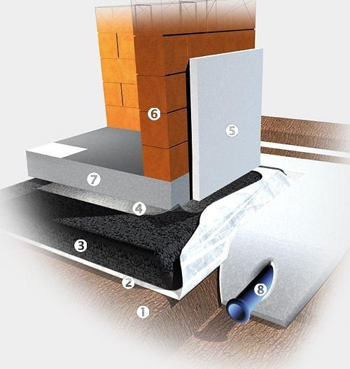
Anorganické tepelné izolace
2. Izolace z pěnového skla
pěnové sklo granulované (GEOCELL, REFAGLASS)
Použití:
Tepelná izolace základové desky:
(1) vrstva zeminy
(2) geotextílie
(3) zhutněný geoCell
(4) PE-fólie
(5) vnější izolace
(6) zdivo/stěna
(7) základová deska
(8) drenážní trouba

Slide 12
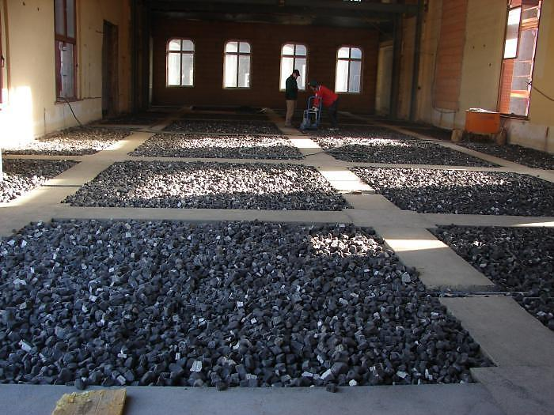
Anorganické tepelné izolace
sanace podlahy bez základové desky - geoCell

Slide 13
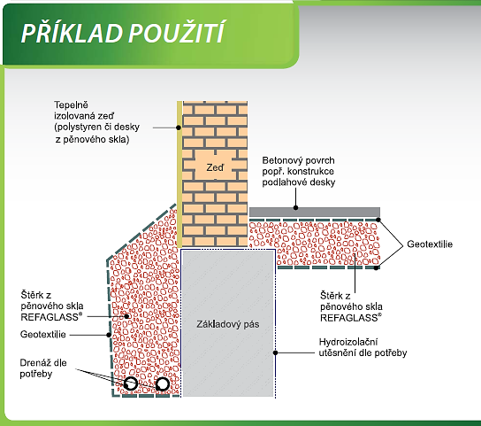
Anorganické tepelné izolace
použití
„skelného štěrku“ REFAGLASS

Slide 14
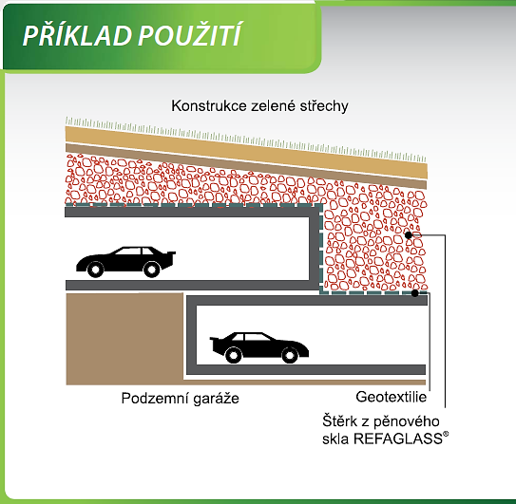
Anorganické tepelné izolace
pěnové granulované sklo Refaglass ve střešních systémech

Slide 15
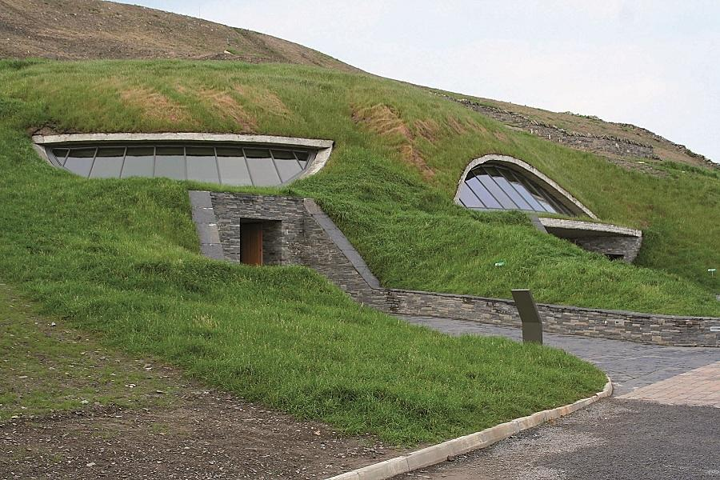
Anorganické tepelné izolace
pěnové granulované sklo Refaglass ve střešních systémech

Slide 16
Anorganické tepelné izolace
Zdroje:
KNAUFINSULATION. Knaufinsulation [online]. [cit. 16.3.2013]. Dostupný na WWW: http://www.knaufinsulation.cz
GEOCELL. Geocell/pěnové sklo [online]. [cit. 16.3.2013]. Dostupný na WWW: http://www.geocell-schaumglas.eu/cz/
REFAGLASS. Refaglass [online]. [cit. 16.3.2013]. Dostupný na WWW: http://www.refaglass.cz

